Slide 1


STŘEDNÍ ŠKOLA STAVEBNÍ A TECHNICKÁ
Ústí nad Labem, Čelakovského 5, příspěvková organizace
Páteřní škola Ústeckého kraje
Zobrazení kulovým zrcadlem
VY_32_INOVACE_12_242
Projekt MŠMT | EU peníze středním školám
Název projektu školy | ICT do života školy
Registrační číslo projektu | CZ.1.07/1.5.00/34.0771
Šablona | III/2
Sada | 12
Anotace | Sestrojení obrazu na kulovém zrcadle
Klíčová slova | Zrcadlo, paprsek, obraz, odraz, předmět
Předmět | Fyzika
Autor, spoluautor | Ing. Ivana Gajdošová
Jazyk | Čeština
Druh učebního materiálu | Výklad pomocí prezentace
Potřebné pomůcky | PC, dataprojektor
Druh interaktivity | Výklad pomocí prezentace, žáci rýsují do sešitů
Stupeň a typ vzdělávání | Střední škola
Cílová skupina | 2. ročník, žáci 16 – 17 let
Speciální vzdělávací potřeby | ne
Zdroje | Seznam viz poslední strana

Slide 2
STŘEDNÍ ŠKOLA STAVEBNÍ A TECHNICKÁ
Ústí nad Labem, Čelakovského 5, příspěvková organizace
Páteřní škola Ústeckého kraje
Zobrazení kulovým zrcadlem

Slide 3


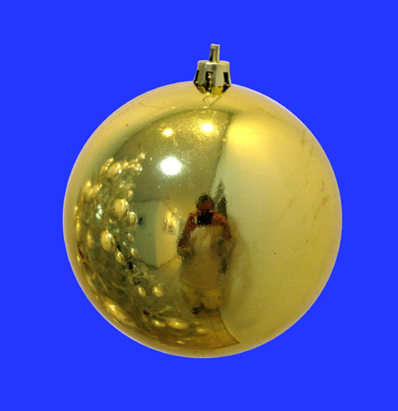

STŘEDNÍ ŠKOLA STAVEBNÍ A TECHNICKÁ
Ústí nad Labem, Čelakovského 5, příspěvková organizace
Páteřní škola Ústeckého kraje

Slide 4
STŘEDNÍ ŠKOLA STAVEBNÍ A TECHNICKÁ
Ústí nad Labem, Čelakovského 5, příspěvková organizace
Páteřní škola Ústeckého kraje
Kulové zrcadlo je vytvořeno na povrchu části optické kulové plochy
Duté (konkávní) zrcadlo – zobrazovací plocha je vnitřní část koule
Vypuklé (konvexní) - zobrazovací plocha je vnější část koule

Slide 5
STŘEDNÍ ŠKOLA STAVEBNÍ A TECHNICKÁ
Ústí nad Labem, Čelakovského 5, příspěvková organizace
Páteřní škola Ústeckého kraje
Duté zrcadlo – soustřeďuje svazek rovnoběžných paprsků do jednoho bodu
Může vytvořit skutečný a převrácený obraz předmětu (můžeme ho zachytit na stínítku).
Pokud je předmět hodně blízko zrcadla, paprsky se rozbíhají, jako by vycházely ze zdánlivého, přímého a zvětšeného obrazu za zrcadlem (nemůžeme ho zachytit na stínítku).
Užití: reflektory, astronomické dalekohledy

Slide 6
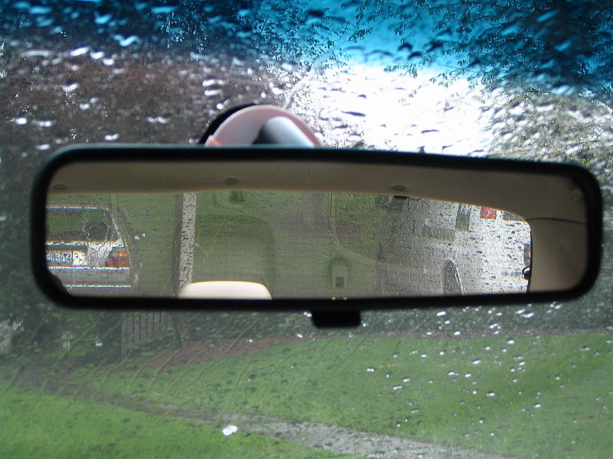
STŘEDNÍ ŠKOLA STAVEBNÍ A TECHNICKÁ
Ústí nad Labem, Čelakovského 5, příspěvková organizace
Páteřní škola Ústeckého kraje
Vypuklé zrcadlo – vytváří vždy zdánlivý, přímý a zmenšený obraz
Užití: na křižovatkách, zpětná zrcátka v autech

Slide 7
STŘEDNÍ ŠKOLA STAVEBNÍ A TECHNICKÁ
Ústí nad Labem, Čelakovského 5, příspěvková organizace
Páteřní škola Ústeckého kraje
Pro geometrickou konstrukci obrazu používáme tři hlavní paprsky:
Paprsek jdoucí rovnoběžně s optickou osou zrcadla (1)
Paprsek procházející ohniskem (2)
Paprsek jdoucí středem optické plochy (3)

Slide 8
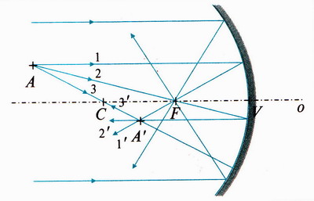
STŘEDNÍ ŠKOLA STAVEBNÍ A TECHNICKÁ
Ústí nad Labem, Čelakovského 5, příspěvková organizace
Páteřní škola Ústeckého kraje
Duté zrcadlo

Slide 9
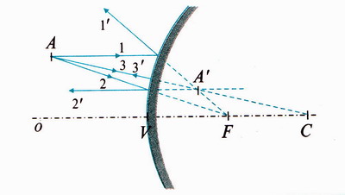
STŘEDNÍ ŠKOLA STAVEBNÍ A TECHNICKÁ
Ústí nad Labem, Čelakovského 5, příspěvková organizace
Páteřní škola Ústeckého kraje
Vypuklé zrcadlo

Slide 10
STŘEDNÍ ŠKOLA STAVEBNÍ A TECHNICKÁ
Ústí nad Labem, Čelakovského 5, příspěvková organizace
Páteřní škola Ústeckého kraje
Úkol: Zakresli obraz daného předmětu
C
F
V

Slide 11
STŘEDNÍ ŠKOLA STAVEBNÍ A TECHNICKÁ
Ústí nad Labem, Čelakovského 5, příspěvková organizace
Páteřní škola Ústeckého kraje
Úkol: Zakresli obraz daného předmětu
1
C
F
V
1′

Slide 12
STŘEDNÍ ŠKOLA STAVEBNÍ A TECHNICKÁ
Ústí nad Labem, Čelakovského 5, příspěvková organizace
Páteřní škola Ústeckého kraje
Úkol: Zakresli obraz daného předmětu
1
2
2′
C
F
V
1′

Slide 13
STŘEDNÍ ŠKOLA STAVEBNÍ A TECHNICKÁ
Ústí nad Labem, Čelakovského 5, příspěvková organizace
Páteřní škola Ústeckého kraje
Úkol: Zakresli obraz daného předmětu
1
2
2′
C
F
V
1′
3

Slide 14
STŘEDNÍ ŠKOLA STAVEBNÍ A TECHNICKÁ
Ústí nad Labem, Čelakovského 5, příspěvková organizace
Páteřní škola Ústeckého kraje
Úkol: Zakresli obraz daného předmětu
1
2
2′
C
F
V
1′
3

Slide 15
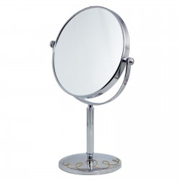
STŘEDNÍ ŠKOLA STAVEBNÍ A TECHNICKÁ
Ústí nad Labem, Čelakovského 5, příspěvková organizace
Páteřní škola Ústeckého kraje

Slide 16
STŘEDNÍ ŠKOLA STAVEBNÍ A TECHNICKÁ
Ústí nad Labem, Čelakovského 5, příspěvková organizace
Páteřní škola Ústeckého kraje
Použité zdroje:
SVOBODA, E. a kol. Přehled středoškolské fyziky. Praha: Prometheus, 1996, ISBN 80-7196-006-3.
Galerie MS Office
http://optika.kuratkoo.net/zrc_kulove.htm
http://www.pontte.cz/silnicni-dopravni-zrcadla.aspx
http://www.ateliermaur.com/catalog/product_info.php?cPath=6_200&products_id=14576
DERRICK COETZEE. wikipedia.cz [online]. [cit. 15.12.2013]. Dostupný na WWW: http://cs.wikipedia.org/wiki/Soubor:Rear-view_mirror.jpg
http://www.pilniky-darky.cz/kosmeticka-zrcadla/1748-luxusni-stojankove-kosmeticke-zrcadlo-spirala-acsc-1.html

